Slide 1
组合计数组问题的原理与技巧
加里敦大学
王钦石

Slide 2
0. ???

Slide 3
Musical World
一个歌曲推荐系统会根据用户之前听过的歌来推荐新的歌曲。推荐过程分为N代。第一代有1首歌，之后的每一代由前一代的每首歌独立派生出来，但是数量是随机的。每首歌按照一定的分布在下一代中产生 0/1/2/3/4/5 首歌。这个分布对每一代可以不同。
求 C(X, 2) 的期望，其中 X 是表示最后一代（即N+1代）的歌曲数量。
N ≤ 10⁵

Slide 4
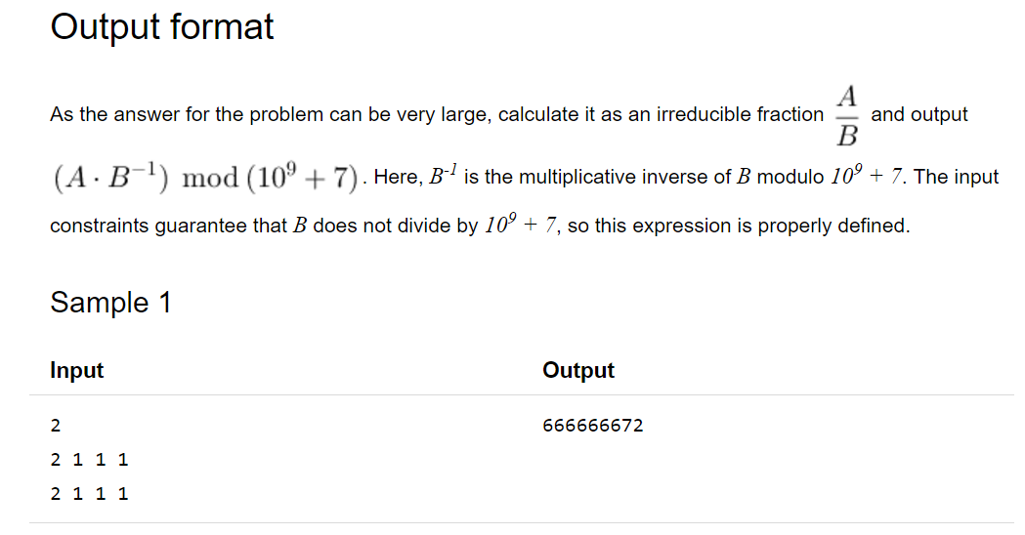

Slide 5
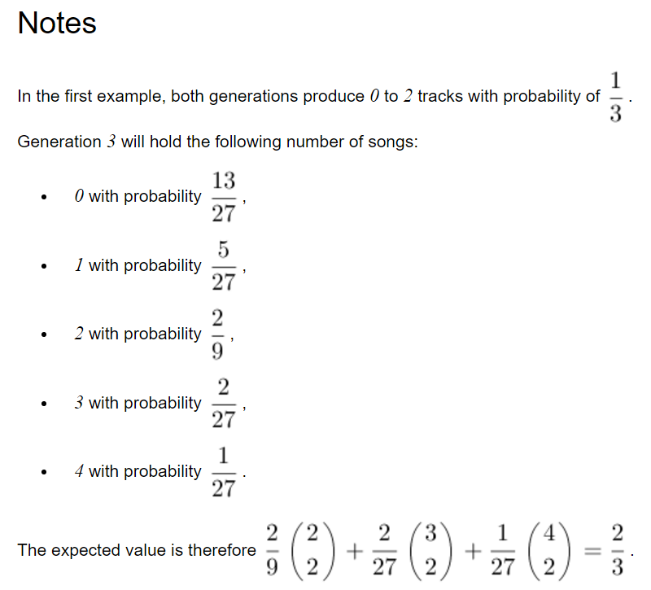

Slide 6
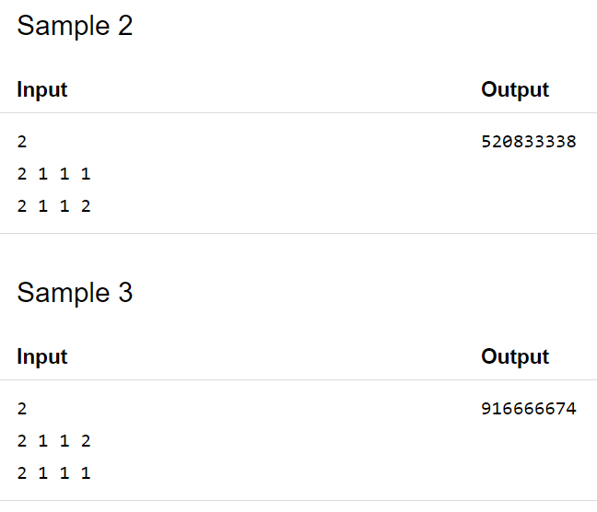


Slide 7
0. 数论

Slide 8
模质数的剩余系
由于组合计数问题中答案经常会比较大，会要求mod P输出
(A mod P) ± (B mod P) mod P = (A ± B) mod P
(A mod P) × (B mod P) mod P = (A × B) mod P

Slide 9
逆元
剩余系的除法比加减乘要复杂，要使用逆元
对于整数1 ≤ A < P，其中P为质数
存在唯一的1 ≤ X < P，使得(AX) mod P = 1
这个X记做A⁻¹
(B mod P) × A⁻¹ = (B/A) mod P

Slide 10
逆元的求法
程序中通常用 inv(A) 或 inv[A] 来表示（个人习惯）
一种是通过扩展欧几里得或者是pow(A, P-2)
如果P不是质数可以用pow(A, phi(P)-2)
另一种是递推求出1到N所有逆元
inv[i] = ((ll)inv[P%i] * (P-P/i)) % P （除号是C++中的整数除法）
如果A很小，也可以通过枚举A(A⁻¹) = KP + 1中的K来计算

Slide 11
分数的等效表示
对于一个分数，如果化简后A/B，而B和P互质，那么可以用整数AB⁻¹来等效表示（严格来说是(A mod P)(B mod P)⁻¹）
AB⁻¹ × B mod P = A
(AB⁻¹ + CD⁻¹) mod P= (AD + BC) (BD)⁻¹ mod P

Slide 12
Musical World
一个歌曲推荐系统会根据用户之前听过的歌来推荐新的歌曲。推荐过程分为N代。第一代有1首歌，之后的每一代由前一代的每首歌独立派生出来，但是数量是随机的。每首歌按照一定的分布在下一代中产生 0/1/2/3/4/5 首歌。这个分布对每一代可以不同。
求 C(X, 2) 的期望，其中 X 是表示最后一代（即N+1代）的歌曲数量。
N ≤ 10⁵
题目来源：Yandex.Algorithm 2014

Slide 14
解法
计算过程中使用分数的等效表示来计算，结果可以直接输出
例如1/3 就表示成 3⁻¹ = 333333336
假设第i代只有一首歌，记f1[i]为X的期望，记f2[i]为C(X, 2)的期望
从最后一代向前推

Slide 15
扩展情况
如果不是对质数取模该怎么办？
一个通用的办法是，分解成p₁^{s1}p₂^{s2}…，然后对于每个p₁^{s1}分别计算，最后再用中国剩余定理合并。如果有需要除p₁的情况，可以用一个计数器来存p₁⁻¹因子的个数。
优点：通用；缺点：太慢
替代方案：只使用加减乘，避免使用除法

Slide 16
1. 基本计数原理

Slide 17
基本计数原理
最基本的：枚举！
加法原理
乘法原理
补集转化（也叫减法原理）

Slide 18
Champions League
问欧冠小组赛抽签总共可能的方案数
规则：
32个球队，分成8个小组，每个小组4支球队
为了公平，球队被分为4个档次，每个档次8支球队，每个档次的8支球队分别分在8个小组
先将第一档次的球队分到各个小组，再分第二档次，以此类推
每次随机在当前档次中取出一个球队，放入一个合法的小组
（分组的顺序不需计数，只考虑最终结果的不同）

Slide 19
Champions League
额外规则：
球队来自不同的国家，每个国家至多5支球队
来自相同国家的球队不能被分在同一个小组
前四个小组称为上半区，后四个小组称为下半区
在分组的过程中，必须始终保持同一个国家的球队在上下半区的数量均匀，相差不能超过1
题目来源：EC-Final 2015

Slide 20
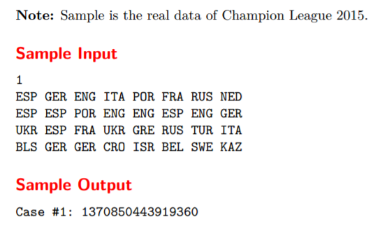

Slide 21
二分图独立集计数
给一个N个点的二分图，求独立集的个数
N ≤ 50
题目来源：一道TC SRM题目中的子问题

Slide 22
解法
枚举点数较少的一侧取哪些点
另一侧的方案数是简单的2^{K}
O(2^{(N/2)}N)

Slide 23
Unextendable Matching
考虑二分图的一个匹配，如果二分图的每条边都至少有一个端点被匹配了，那么这个匹配就是一个极大匹配
给一个二分图，左侧有n个点，右侧有m个点，求极大匹配的个数
（答案取模）
n ≤ 10, m ≤ 100
题目来源：Yandex.Algorithm 2014

Slide 24
解法
枚举左侧匹配的点集S
扫描右侧的点，如果这个点可以和S外的点有边，那么它必须和S中的一个点匹配，否则得到的不是极大匹配；如果没有S以外的边，那么可以匹配S中的一个点，也可以不匹配
DP计算f[i][mask] 表示使用右边前i个点，匹配mask表示的S的子集的方案数
O(3^{n}m)

Slide 25
Champions League
问欧冠小组赛抽签总共可能的方案数
规则：
32个球队，分成8个小组，每个小组4支球队
为了公平，球队被分为4个档次，每个档次8支球队，每个档次的8支球队分别分在8个小组
先将第一档次的球队分到各个小组，再分第二档次，以此类推
每次随机在当前档次中取出一个球队，放入一个合法的小组
（分组的顺序不需计数，只考虑最终结果的不同）

Slide 26
Champions League
额外规则：
球队来自不同的国家，每个国家至多5支球队
来自相同国家的球队不能被分在同一个小组
前四个小组称为上半区，后四个小组称为下半区
在分组的过程中，必须始终保持同一个国家的球队在上下半区的数量均匀，相差不能超过1
题目来源：Asia Regional EC Final 2015

Slide 28
解法
对于只有一支球队的国家，可以单独拿出来，最后随便填进去
枚举每个球队分到哪个半区
对于附加规则，只需要保证在分完每个档次后均匀即可
由于同一国家的球队是等价的，只需枚举每个档次每个半区的个数；最坏情况是每个国家有3支球队，这样需要分4种情况，所以总共最多2²¹种情况

Slide 29
解法
之后可以两个半区分别考虑
每个半区同一个国家的球队至多只有3支，所以可以通过枚举3支和2支球队的国家数量来得到所有不同的国家分布，这个数量是很少的
不同的国家分布下的方案数可以暴力枚举，(4!)⁴ = 331,776

Slide 31
Beach Umbrellas
沙滩上有m个洞，排成一条直线，每个间隔1米，编号1到m
有n个旅行团，每个旅行团有一把伞，半径分别为R_{i}米
每个旅行团选择一个洞放他们的伞，使得伞之间不相交，但是允许刚好接触，求方案数
（不同的方案是指有一个旅行团的位置不同）
（答案取模）
N ≤ 2,000
题目来源：Facebook Hacker Cup 2017

Slide 32
2. 组合数

Slide 33
排列数与组合数
组合数 C(n, m) = n! / (m! (n-m)!)
可以先 O(n) 预处理出 n! mod P 和 (n!)⁻¹ mod P，然后O(1)回答
也可以递推C[n][m] = C[n-1][m-1] + C[n-1][m]
或者C[n][m] = C[n][m-1] * (n-m+1) / m
排列数 P(n, m) = n! / m! 也比较常用

Slide 34
位置安排问题
一个 1 × n 棋盘放 m 个相同的棋子的方案数是 C(n, m)
换一种理解方式：将a个棋子和b个空位组合在一起的方案数是 C(a+b, a)
当然，C(a+b, b)也是一样的
如果棋子不是占一个格子，将棋子和空位组合的方案数依然是一样的

Slide 35
经典问题
m 个相同的棋子放入一个 1 × n 棋盘，使得棋子各不相邻
解法：考虑在棋盘左侧再加一个格子，这样问题可以转化为放m个棋子并且使得每个棋子左侧都有一个空格
这样变成m个(空格+棋子)和n-2m+1个空格合并
所以答案是C(n-m+1, m)

Slide 36
Beach Umbrellas
沙滩上有m个洞，排成一条直线，每个间隔1米，编号1到m
有n个旅行团，每个旅行团有一把伞，半径分别为R_{i}米
每个旅行团选择一个洞放他们的伞，使得伞之间不相交，但是允许刚好接触，求方案数
（不同的方案是指有一个旅行团的位置不同）
（答案取模）
N ≤ 2,000
题目来源：Facebook Hacker Cup 2017

Slide 37
解法
一个半径为R的伞占据2R个格子
不妨认为它占据了[x-R, x+R)
两端的伞可以超出原有格子的范围
如果左侧的伞半径是R_{L}，右侧的伞半径是R_{R}，那么最左端可以占据R_{L}个格子，最右端可以额外占据R_{R}-1个
于是问题就变成了总长度为2∑R_{i}的n个物品放进m+ R_{L}+R_{R}-1个格子，也就是n个物品和m+ R_{L}+R_{R}-1-2∑R_{i}个空格组合
所以方案数是P(m+n+R_{L}+R_{R}-1- 2∑R_{i}, n) / n / (n-1)
枚举两边的两个伞，再每个O(n)求出来方案数即可

Slide 39
信号覆盖
平面上有n个点，没有三点共线或四点共圆
随机取3个点，做一个圆，问这个圆内点数的期望（包含圆上）
数据规模：n ≤ 1,500
（提示：考虑每四个点中，三点构成的圆包含另一点的可能性）
题目来源：APIO2010

Slide 40
3. 等效

Slide 41
等效
根据具体情况可能称为等效、等价、一一对应
很多时候按照题目原本的描述可能很难处理，但是可以转化成一个等效的过程

Slide 42
Twelve Months
有48张卡片，1-12每种各4张
随机打乱分成12叠，每叠4张
先从第一叠开始，翻开最上面一张，把这张扔掉同时人移动到这个数字指示的那一堆
重复直至回到第一堆时第一堆不再卡片
此时剩下的11堆根据每堆是否还有卡片分成2¹¹种情况，求每种情况的概率；为了防止打表，输入前若干张翻出来的卡片上的数字，问此时的条件概率
题目来源：Asia Regional Anshan 2014

Slide 43
解法
等效转化为翻出来的时候再随机
于是问题可以变为这48张卡片随机打乱
求最后一个1之前的卡片情况
可以很容易DP求解

Slide 44
信号覆盖
平面上有n个点，没有三点共线或四点共圆
随机取3个点，做一个圆，问这个圆内点数的期望（包含圆上）
数据规模：n ≤ 1,500
（提示：考虑每四个点中，三点构成的圆包含另一点的可能性）
题目来源：APIO2010

Slide 45
解法
如果对于每四个点，如果他们构成一个凸多边形，则有两个点包含在另三个点形成的圆内；如组成凹多边形，那么只有中间的那个点在另三个点形成的圆内
所以我们可以变成统计凹多边形的个数
可以枚举中间的点，求有多少三角形包含它
这还是不好算，再补集转化成有多少三角形不包含它
之后可以扫描线（几何问题不具体讲）
复杂度O(n²log n)

Slide 47
Unlimited Battery Works
有一颗有根树，每个点有一个值A_{i}
每次随机选一个点，将它和它不超过A_{i}代的后代涂色
求全部涂色的期望轮数
N ≤ 50
题目来源： Asia Regional Xi`an 2014

Slide 48
4. 容斥和反演

Slide 49
容斥
容斥是这样一种求值方法
对于一个集合的每个子集S，有一个函数f(S)
已知g(S)是对S的所有子集f的求和
如何反推f(S)？

Slide 50
反演
反演是容斥的推广
Mobius反演
划分格上的反演
反演也指平面几何中的一种变换，这和组合中的反演无关

Slide 52
（原题找不到了，可能略有出入）
平面上从原点开始随机游走（即上下左右概率均等）
求T步后访问过的点的横纵坐标分别求和的期望
T ≤ 300
ICPCCamp 2016 某场比赛

Slide 53
广义的反演
狭义容斥是指标准的容斥原理
但是我认为广义的容斥就是通过各类手段，排除我们不想要的那一部分，得到想要的部分
这种手段有时在算法竞赛中也称为反演
实际上我认为严格意义上的反演是指通过（特殊）矩阵求逆的方法来求解答案

Slide 54
连通图计数
求N个点的连通图个数（无重边自环）
（答案取模）
N ≤ 2,000
题目来源：POJ（可能有误）

Slide 55
解法
连通图数量不好求
如果不要求连通，那么答案很简单
想办法减掉不连通图

Slide 56
（原题找不到了，可能略有出入）
平面上从原点开始随机游走（即上下左右概率均等）
求T步后访问过的点的横纵坐标分别求和的期望
T ≤ 300
ICPCCamp 2016 某场比赛

Slide 57
解法
首先转化为求每个点被访问的概率 （需要枚举O(T²)个点）
再转化每个点 t 步后初次到达的概率
初次是苛刻条件，所以先求不要求初次的概率
枚举横向和纵向移动的次数，然后可以用组合数求（O(T³)）
求出f[t]为t步后回到原点的概率

Slide 59
逆序对期望
随机取一个1到2n的排列，之后将2, 4, …, 2n这些偶数位置的数排序，求此时逆序对数量的期望和方差
题目来源：叉院《计算机应用数学》作业题
（现在可以不用算出具体答案，有方案即可）
（或者你也可以认为可以使用Mathematica）

Slide 60
5. 多项式和伯努利数

Slide 61
k次幂求和
1+2^{k}+3^{k}+…+n^{k}是关于n的k+1次多项式
k=1时，是n(n+1)/2
k=2时，是n(n+1)(2n+1)/6
k=3时，是(n(n+1))²/4

Slide 62



伯努利数
存在数列B_{n}使得
递推公式

Slide 63
逆序对期望
随机取一个1到2n的排列，之后将2, 4, …, 2n这些偶数位置的数排序，求此时逆序对数量的期望和方差
题目来源：叉院《计算机应用数学》作业题
（现在可以不用算出具体答案，有方案即可）
（或者你也可以认为可以使用Mathematica）

Slide 64
解法
分类计算
如果(i, j)有i < j且a_{i} > a_{j}
分为三种情况
i奇j奇
i奇j偶
i偶j奇

Slide 65
解法
方差
使用公式Var(X) = EX^2 – (EX)^2
(EX)^2 有了期望就可以计算
EX^2通过计算 (i₁, j₁), (i₂, j₂)同时为逆序对的概率来算
需要讨论的情况很多，有什么别的黑科技吗？

Slide 66
解法
需要讨论的情况很多，有什么别的黑科技吗？
插值！

Slide 67
Random inversion machine
有一个长度为 1×2n 的表格，依次写着1到2n
切成 k 段，并使得每一段的长度都是偶数
枚举所有切法，之后每一段内随机打乱，再将偶数位置排序
每种切法求出每段逆序数相乘的期望
对所有切法求和
k ≤ n ≤ 2,000 （要求预处理出所有答案）
题目来源：Asia regional Anshan 2014

Slide 68
解法
可以O(n³)简单的DP
FFT优化？常数太大
神奇的优化方法

Slide 70
Colorful Floor
有K种颜色
由R×C的模式派生出平面上的无限图形
平移后相同的图形认为是相同的
有一个1到K的排列P，要求这个图形在颜色做P变换后再某种平移可以和原来相同
求不同的图形个数
K ≤ 10⁴, R, C ≤ 10⁶
题目来源：Asia Regional EC Final 2015

Slide 71
Burnside引理

Slide 72
Burnside引理
有一个置换群S
如果两个方案在有一个置换把一个变成另一个，那么认为他们是相同的
不同的方案数 = ∑_{P}{在置换P下等于自身的方案数} / |S|
Polya定理

Slide 73
经典问题
用K 种颜色，将一个立方体染色，每个面可以染一种颜色，总共有多少种方案？

Slide 74
解法
枚举旋转方法，计算每种方法的方案数
应用 Burnside 引理得出答案

Slide 75
Colorful Floor
有K种颜色
由R×C的模式派生出平面上的无限图形
平移后相同的图形认为是相同的
有一个1到K的排列P，要求这个图形在颜色做P变换后再某种平移可以和原来相同
求不同的图形个数
K ≤ 10⁴, R, C ≤ 10⁶
题目来源：Asia Regional EC Final 2015

Slide 76
解法
考虑 Burnside 引理，问题变成所有平移下不变的合法方案数
合法方案是颜色做P变换后存在一个平移变回原方案
此处平移方法可能不唯一，需要去重
但是！注意到一个合法方案使其不变的平移数 = P变换后的平移数
所以枚举P变换后的平移方案
用数论优化一下

Slide 77
总结
基础组合原理是组合问题的最基本方法
灵活使用各种等效变换使问题变得简单
熟练掌握组合数和伯努利数的应用
理解并能熟练应用容斥和反演方法
置换不变方案数的问题往往使用 Burnside 引理解决

Slide 78
谢谢大家

